Slide 1
Istoricul Colegiului Naţional Dragoş Vodă
Colegiul Național „Dragoș Vodă” din Câmpulung Moldovenesc (în trecut Liceul „Dragoș Vodă”) este un liceu din municipiul Câmpulung Moldovenesc, județul Suceava, situat în centrul localității, pe Strada Liceului nr. 1.
Liceul a fost înființat în anul 1907 când, la insistențele contelui Franz von Bellegarde (1833-1912), deputatul de Câmpulung în parlamentul austriac, împăratul Franz Iosif a emis Decretul împaratesc austriac pentru întemeierea unui gimnaziu complet cu 8 clase în orașul Câmpulung Moldovenesc. Cu urmare, prin Decretul nr. 40301/3.10.1907 Ministerului de Culte și Instrucțiune al Austriei, se stabilea statutul noului gimnaziu care urma să fie dirijat de un director, de 10 cadre didactice și "un servitor definitiv".
Primul director al gimnaziului a fost Daniil Verenca, venit din Cernăuți. Dintre primii profesori ai liceului sunt de menționat Modest cavaler de Sorocean, Dimitrie Logigan și Ion Ştefureac.

Slide 2
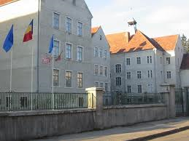
Profilul Colegiului Naţional Dragoş Vodă

Slide 3
Colegiul Național Dragoș Vodă
Câmpulung Moldovenesc

Slide 4
Clasa a XI-a F
Clasă cu specializare la profilul uman Ştiinţe Sociale.

Slide 5
Științe Sociale
Clasa a XI-a F este localizată la demisolul Colegiului Național Dragoș Vodă, în sala nr. 44

Slide 6
Clasa a XI-a F
Clasa a XI-a F are în prezent un efectiv de 32 de elevi, dintre care 7 băieți și 25 de fete.
Clasa este condusă de doamna profesor-diriginte Duminică Doina.
Doamna Duminică Doina este profesoară de matematică.

Slide 7
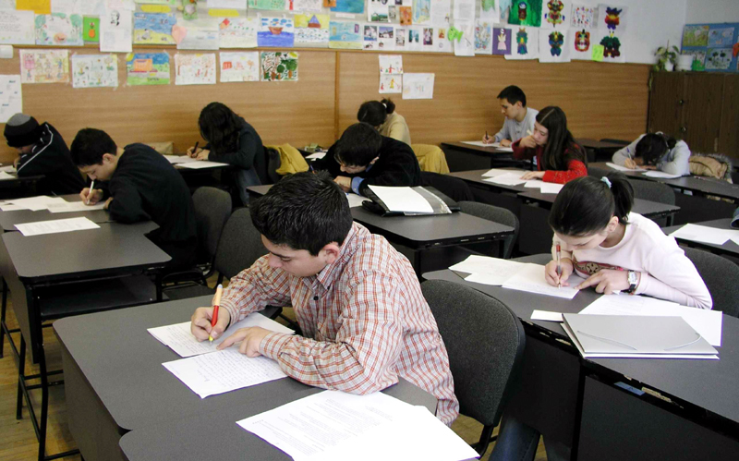
Colectivul Clasei

Slide 8
Domenii de specializare
Limba și literatura română
Istorie
Limba Engleză
Geografie
Logică și Argumentare
Psihologie
Economie
Filosofie

Slide 9
Profesori, respectiv materii predate
Limba și literatura - D-na Iosep Roxana Maria
Limba Engleză - D-na Hriţcu Alina
Limba Franceză - D-na Boguş Mariana
Matematica - D-na Duminică Doina
Fizică(Misterele Ştiinţei) - Ciobanu Adina
Istorie - D-na Piticar Natalia
Geografie - D-nul Piticar Toader Mihai
Economia - D-na Vasiliu Doiniţa
Sociologia - D-na Moruzi Laura
Religia, Exegeză Biblică - D-nul Ionescu Ionuţ
Tehnologia Informaţiei - D-nul Anastasiu Gabriel
Sport, Baschet - D-na Mehno Georgeta
Educaţie Artistică - D-nul Faraon Bogdan

Slide 10
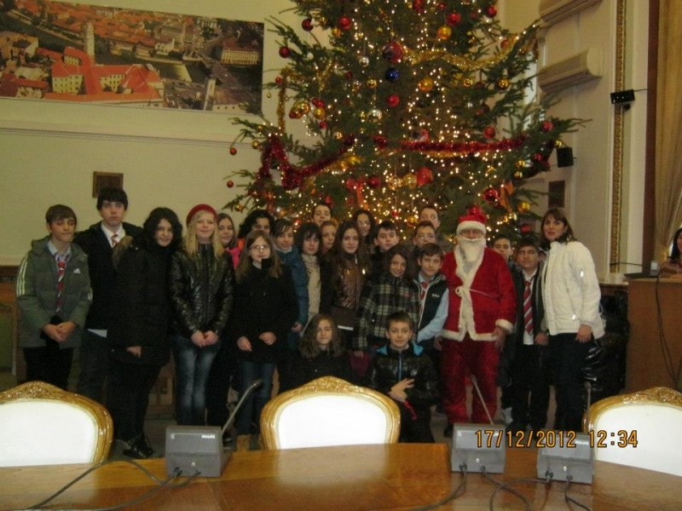
Colectivul clasei de Crăciun

Slide 11
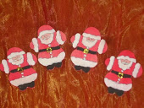
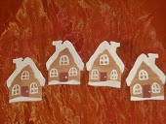
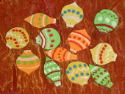
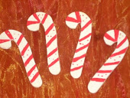
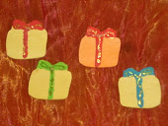
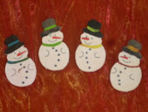
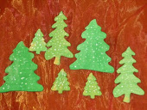
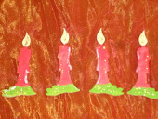
De Crăciun
De Crăciun, colectivul clasei împodobeşte sala de clasă cu diferite podoabe de Crăciun din hârtie , cum ar fi: globuri, lună, îngeraşi, şosetuţe, stele, reni, clopoţei, lumânări, săniuţe, moş crăciuni, căsuţe, oameni de zăpadă, acadele, cadouri şi brăduleţi de Crăciun.

Slide 12
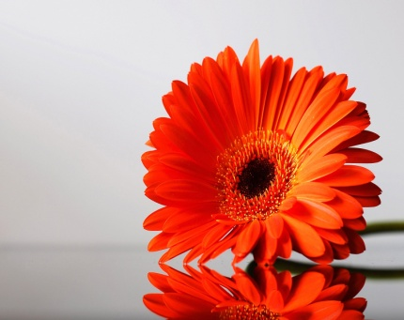
Elevii clasei a XI-a F sunt elevi conştiincioşi, majoritatea venind la profilul Ştiinţe Sociale, deoarece au dorit să facă mai puţină matematică, în ciuda faptului că profesoara noastră de matematică este chiar doamna dirigintă.

Slide 13
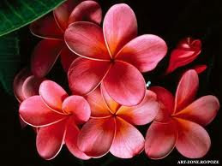
Proiect realizat de Bodnar Marinela sub îndrumarea domnului profesor Anastasiu Gabriel

